Slide 1
KATAS #2
Layout CSS

Slide 2
ESTRUCTURA
Problema: Hacer un layout con CSS
Lenguaje: CSS Only!
IDE: VsCode (Live Share)
Una iteración: 50 minutos
45 minutos para resolver el problema
15 minutos de retrospectiva
Pair programming
Notes:
https://github.com/borya09/FizzBuzzTypescript

Slide 3
CENTRARSE EN
Layout
Resoluciones mobile y desktop
Textos que pueden crecer, scrolls, overflows, …

Slide 4
NO CENTRARSE EN
Configurar IDE
Pre/post procesadores, livereload, …
Sombras, colores, pixel perfect, …

Slide 5
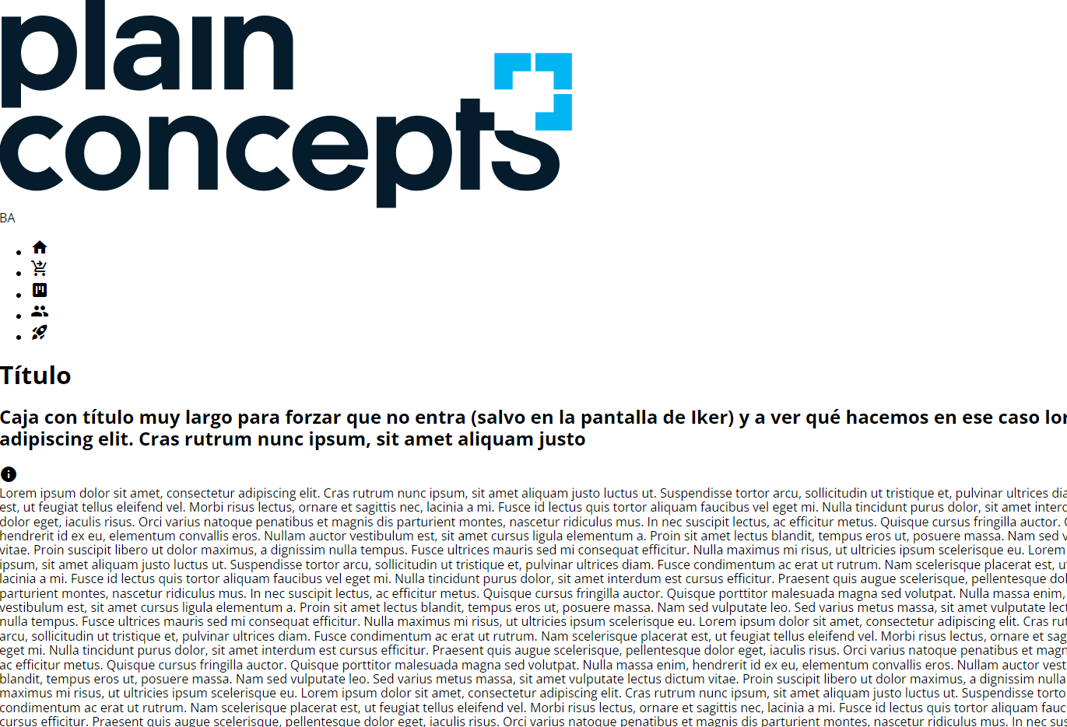
Punto de Partida
https://github.com/borya09/LayoutCSS

Slide 6
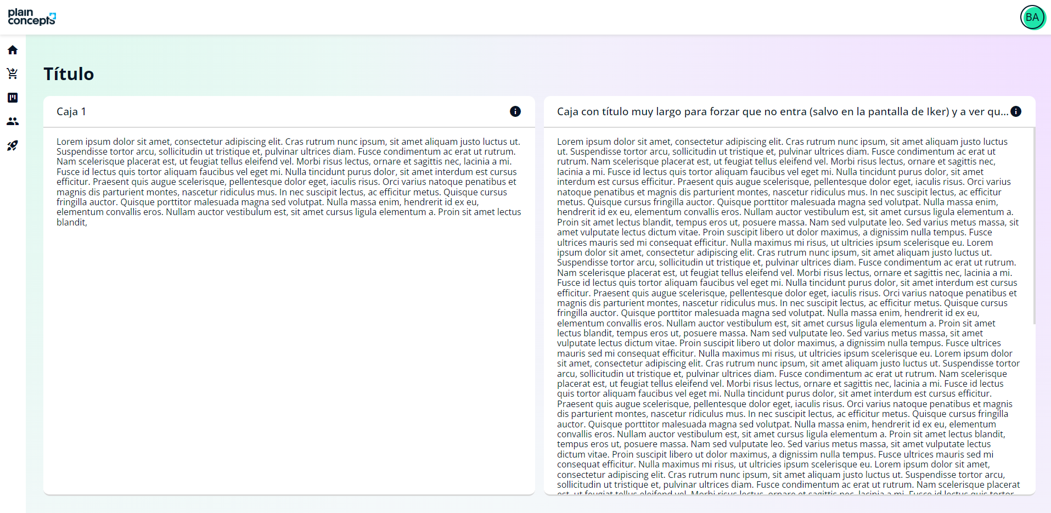
PARA LLEGA A

Slide 7
Iteración 45 mins.
Retrospectiva 15 mins.

Slide 8
FINAL
¿Hay algo que hayas aprendido hoy?
¿Hacemos mas veces?
¿Dinámica para otro día?

